Slide 1
Информационная модель Шеннона Кодирование информации
Лекция 13

Slide 2
Информационная модель Шеннона
К. Шеннон в 1936 году предложил модель передачи информации, в которой имеется источник (кодер) и приёмник (декодер).
Источник и приёмник связаны между собой каналом, по которому передаются сообщения.
Канал не искажает и не теряет сообщения.
Пусть в области источника происходит наблюдение за некоторой случайной величиной.
Приёмник может иметь априорное представление о множестве Sдо возможных исходов (если ничего не известно заранее, то Sдо – всё пространство всевозможных исходов Ω).
Источник передаёт приёмнику сообщение о произошедшем наблюдении, после чего множество предполагаемых возможных исходах приёмника сужается до Sпосле (возможно, до одного наблюдаемого исхода).
Sпосле – апостериорное представление.

Slide 3
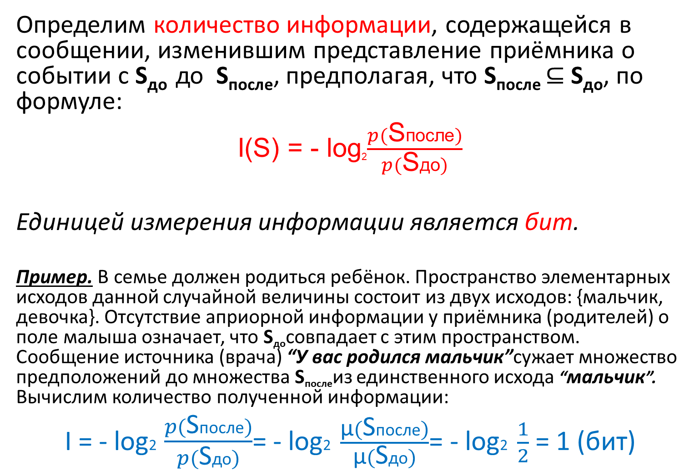
Количество информации
Определим количество информации, содержащейся в сообщении, изменившим представление приёмника о событии с S_{до} до S_{после}, предполагая, что S_{после} $⊆$ S_{до}, по формуле:
I(S) = - log₂$\frac{p(\text{S}\text{после})}{p(\text{S}\text{до})}$
Единицей измерения информации является бит.
Пример. В семье должен родиться ребёнок. Пространство элементарных исходов данной случайной величины состоит из двух исходов: {мальчик, девочка}. Отсутствие априорной информации у приёмника (родителей) о поле малыша означает, что S_{до}совпадает с этим пространством. Сообщение источника (врача) “У вас родился мальчик”сужает множество предположений до множества S_{после}из единственного исхода “мальчик”. Вычислим количество полученной информации:
I = - log2 $\frac{p(\text{S}\text{после})}{p(\text{S}\text{до})}$= - log2 $\frac{\text{μ}(\text{S}\text{после})}{\text{μ}(\text{S}\text{до})}$= - log2 $\frac{1}{2}$ = 1 (бит)

Slide 4
Теорема об аддитивности информации
Теорема. Количество информации, переносимое сообщением о событии, равно сумме количеств информации, переносимых сообщениями, последовательно уточняющими это событие.
Существенные свойства информации:
Количество информации зависит от предварительного знания приёмника о событии
Количество информации зависит не от события, а от сообщения о нём

Slide 5
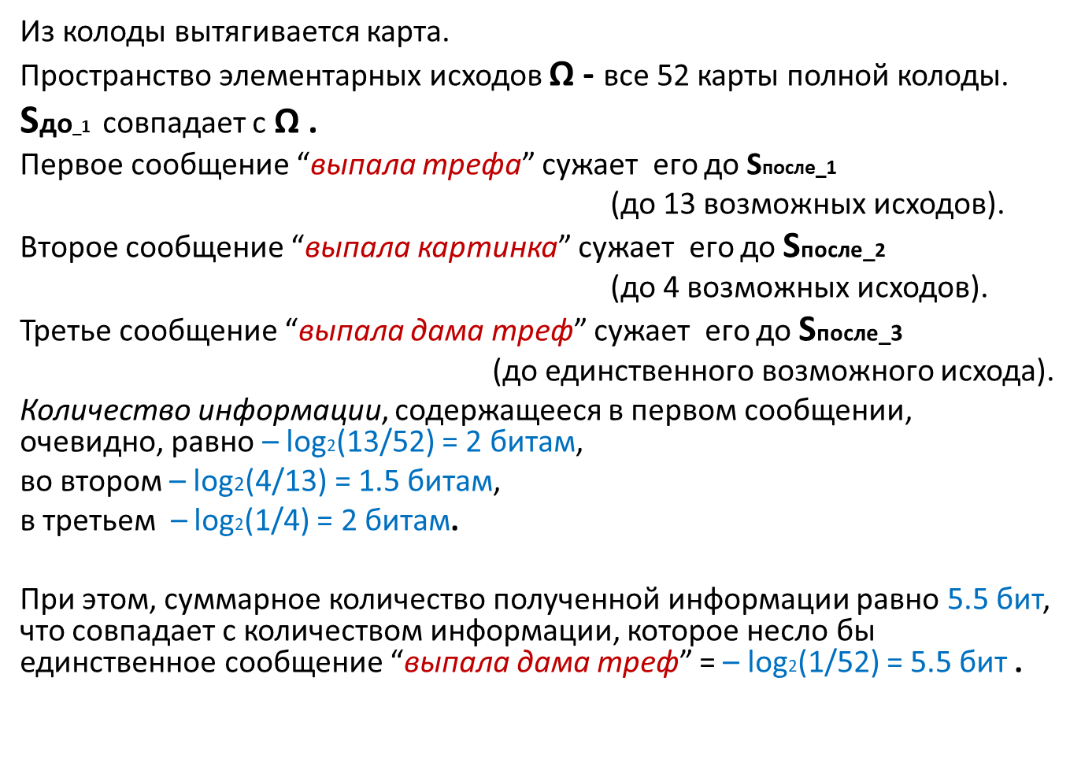
Пример
Из колоды вытягивается карта.
Пространство элементарных исходов Ω - все 52 карты полной колоды.
$\text{S}\text{до}$_1 совпадает с Ω .
Первое сообщение “выпала трефа” сужает его до $\text{S}\text{после_1}$
(до 13 возможных исходов).
Второе сообщение “выпала картинка” сужает его до $\text{S}\text{после_}$2
(до 4 возможных исходов).
Третье сообщение “выпала дама треф” сужает его до $\text{S}\text{после_}$3
(до единственного возможного исхода).
Количество информации, содержащееся в первом сообщении, очевидно, равно – log2(13/52) = 2 битам,
во втором – log2(4/13) = 1.5 битам,
в третьем – log2(1/4) = 2 битам.
При этом, суммарное количество полученной информации равно 5.5 бит, что совпадает с количеством информации, которое несло бы единственное сообщение “выпала дама треф” = – log2(1/52) = 5.5 бит .

Slide 6
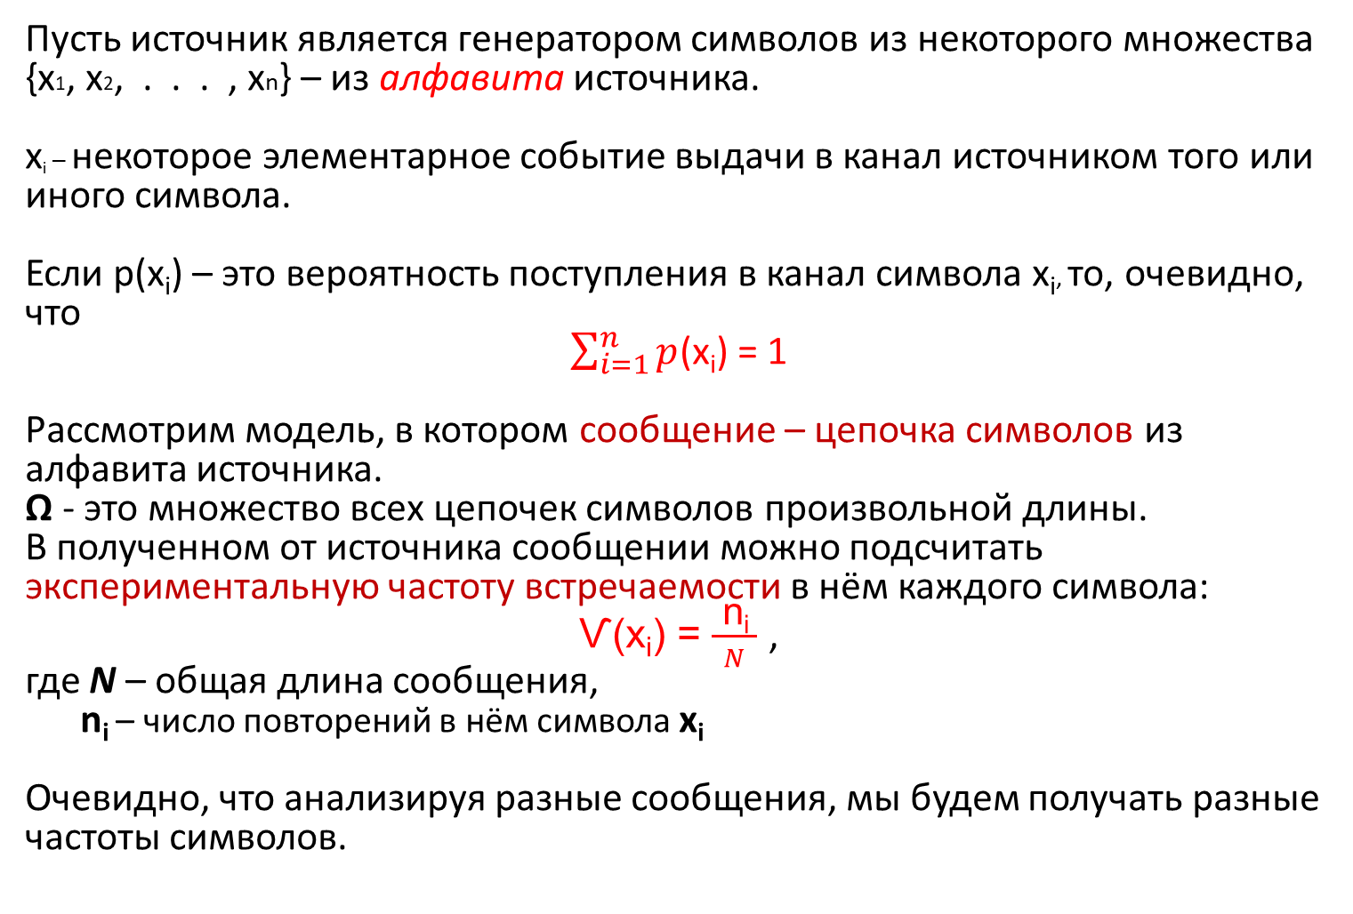
Формулы Шеннона, Хартли
Пусть источник является генератором символов из некоторого множества {x1, x2, . . . , xn} – из алфавита источника.
x_{i} – некоторое элементарное событие выдачи в канал источником того или иного символа.
Если p(x_{i}) – это вероятность поступления в канал символа x_{i}, то, очевидно, что
$\sum_{i=1}^{n}{p}$(x_{i}) = 1
Рассмотрим модель, в котором сообщение – цепочка символов из алфавита источника.
Ω - это множество всех цепочек символов произвольной длины.
В полученном от источника сообщении можно подсчитать экспериментальную частоту встречаемости в нём каждого символа:
Ѵ(x_{i}) = $\frac{ \text{ni} }{N}$ ,
где N – общая длина сообщения,
n_{i} – число повторений в нём символа x_{i}
Очевидно, что анализируя разные сообщения, мы будем получать разные частоты символов.

Slide 7
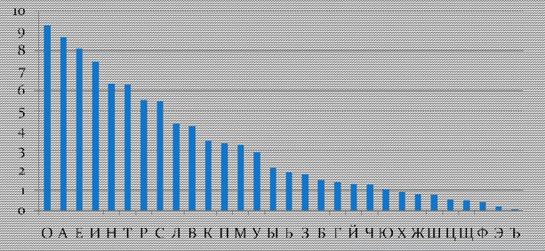
Частота употребления букв русского языка

Slide 8
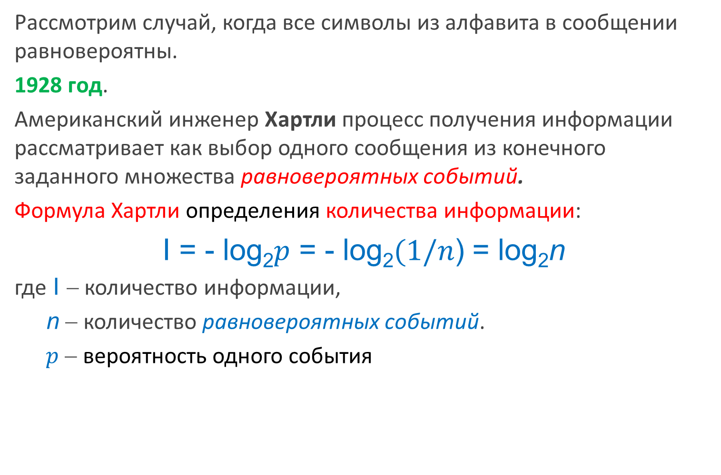
Формула Хартли
Рассмотрим случай, когда все символы из алфавита в сообщении равновероятны.
1928 год.
Американский инженер Хартли процесс получения информации рассматривает как выбор одного сообщения из конечного заданного множества равновероятных событий.
Формула Хартли определения количества информации:
I = - log₂$p$ = - log₂$(1/n$) = log₂n
где I − количество информации,
n − количество равновероятных событий.
$p$ − вероятность одного события

Slide 9
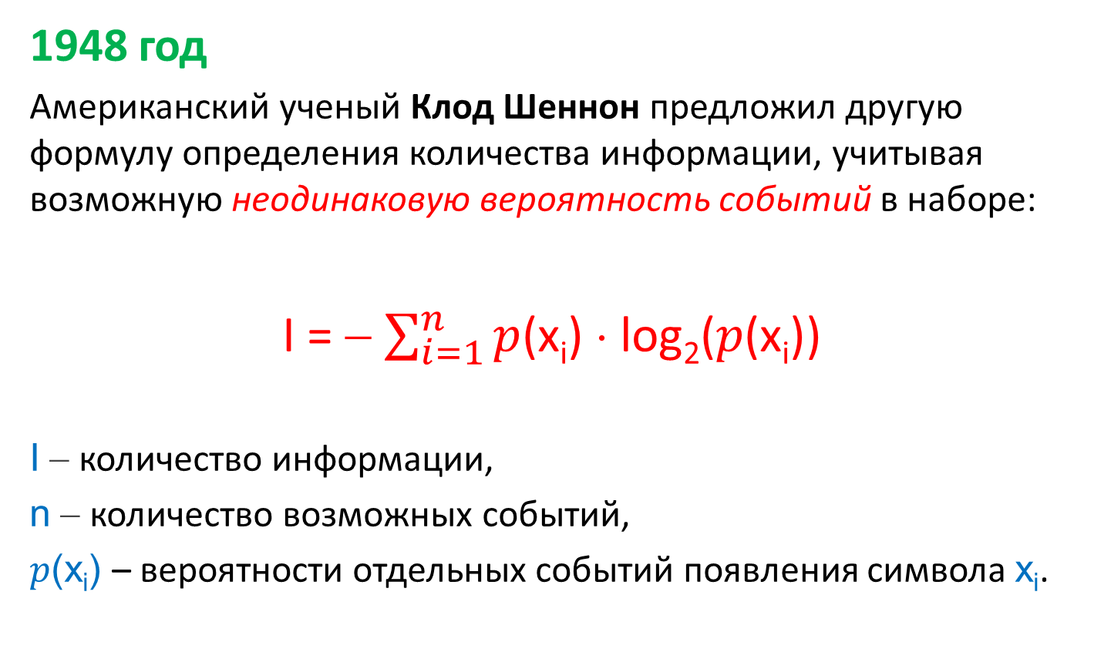
Формула Шеннона
1948 год
Американский ученый Клод Шеннон предложил другую формулу определения количества информации, учитывая возможную неодинаковую вероятность событий в наборе:
I = − $\sum_{i=1}^{n}{p}$(x_{i}) ⋅ log₂($p\text{(}\text{xi}\text{)}$)
I − количество информации,
n − количество возможных событий,
$p\text{(}\text{x}\text{i}\text{)}$ – вероятности отдельных событий появления символа $\text{x}\text{i}$.

Slide 10
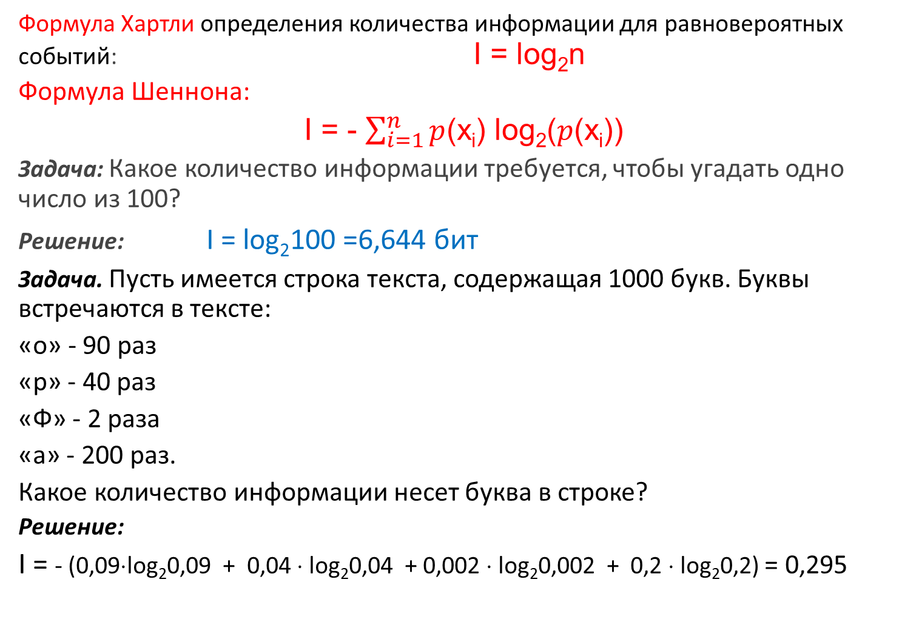
Примеры
Формула Хартли определения количества информации для равновероятных событий: I = log₂n
Формула Шеннона:
I = - $\sum_{i=1}^{n}{p}$(x_{i}) log₂($p\text{(}\text{xi}\text{)}$)
Задача: Какое количество информации требуется, чтобы угадать одно число из 100?
Решение: I = log₂100 =6,644 бит
Задача. Пусть имеется строка текста, содержащая 1000 букв. Буквы встречаются в тексте:
«о» - 90 раз
«р» - 40 раз
«Ф» - 2 раза
«а» - 200 раз.
Какое количество информации несет буква в строке?
Решение:
I = - (0,09⋅log₂0,09 + 0,04 ⋅ log₂0,04 + 0,002 ⋅ log₂0,002 + 0,2 ⋅ log₂0,2) = 0,295

Slide 11
Понятие кода
Функция кодирования – это отображение
F : Алф₁ → Алф₂,
которое некоторой цепочке символов из алфавита Алф₁ сопоставляет некоторую цепочку символов из алфавита Алф₂.
Последняя называется кодом исходной цепочки.
Можно выделить 4 типа кодирования:
Символ → символ.
Символ → слово.
Слово → символ.
Слово → слово.

Slide 12
4 типа кодирования
1. Символ → символ
Код F : Алф1 → Алф2,
причём |Алф1| = |Алф2| ⋅ |S| количество элементов в множестве S,
|Алф1| - количество символов в алфавите Алф1.
Код F в этом случае заменяет символы алфавита Алф1 символами алфавита Алф2.
2. Символ → слово
Код F : Алф1 → Алф2*, причём |Алф1|>|Алф2|.
Алф2* обозначает цепочку (последовательность) символов из алфавита Алф2.
3. Слово → символ
Код F : Алф1* → Алф2, причём |Алф1|<|Алф2|.
4. Слово → слово
Код F : Алф1* → Алф2*.

Slide 13
Пример
Пусть Алф1 = {a, b, c, d},
Алф2 = {0, 1}.
Тогда примером кода типа 2. может являться код, который
символ а переводит в символ 0 (a → 0),
символ b – в цепочку символов 01 (b → 01),
c → 10,
d → 1.
Допустим, что слово s = 01101010 было получено в результате кодирования по данному правилу.
Выполним декодирование (или дешифровку), чтобы узнать, что было закодировано. Для этого нужно найти обратное преобразование Алф2 → Алф1. В результате обнаружили, что слово addbba и слово bccc кодируются словом s.
Возникла проблема неоднозначности декодирования.
Для успешной дешифровки коды должны допускать только однозначное декодирование, т.е. код должен быть префиксным.

Slide 14
Префиксный код
Код называется префиксным, если никакое кодовое слово не является началом никакого другого кодового слова.
В нашем примере код символа a – 0 является началом кода символа b – 01. Значит наш код – не префиксный.
Утверждение. Префиксный код всегда может быть однозначно декодирован.
Пример Пусть Алф1 = {a, b, c, d}, Алф2 = {0, 1}. Рассмотрим код F такой, что a → 0,
b → 101,
c → 110,
d → 1110
Слово s = 01101010 состоит из символов алфавита АЛФ2. Код F является префиксным, поэтому слово s однозначно декодируется. В качестве результата декодирования получили слово acba из алфавита АЛФ1.

Slide 15
Критерии качества кодирования
Минимальная длина кода
Однозначное кодирование
При преобразовании информации из одного вида в другой количество информации не возрастает.

Slide 16
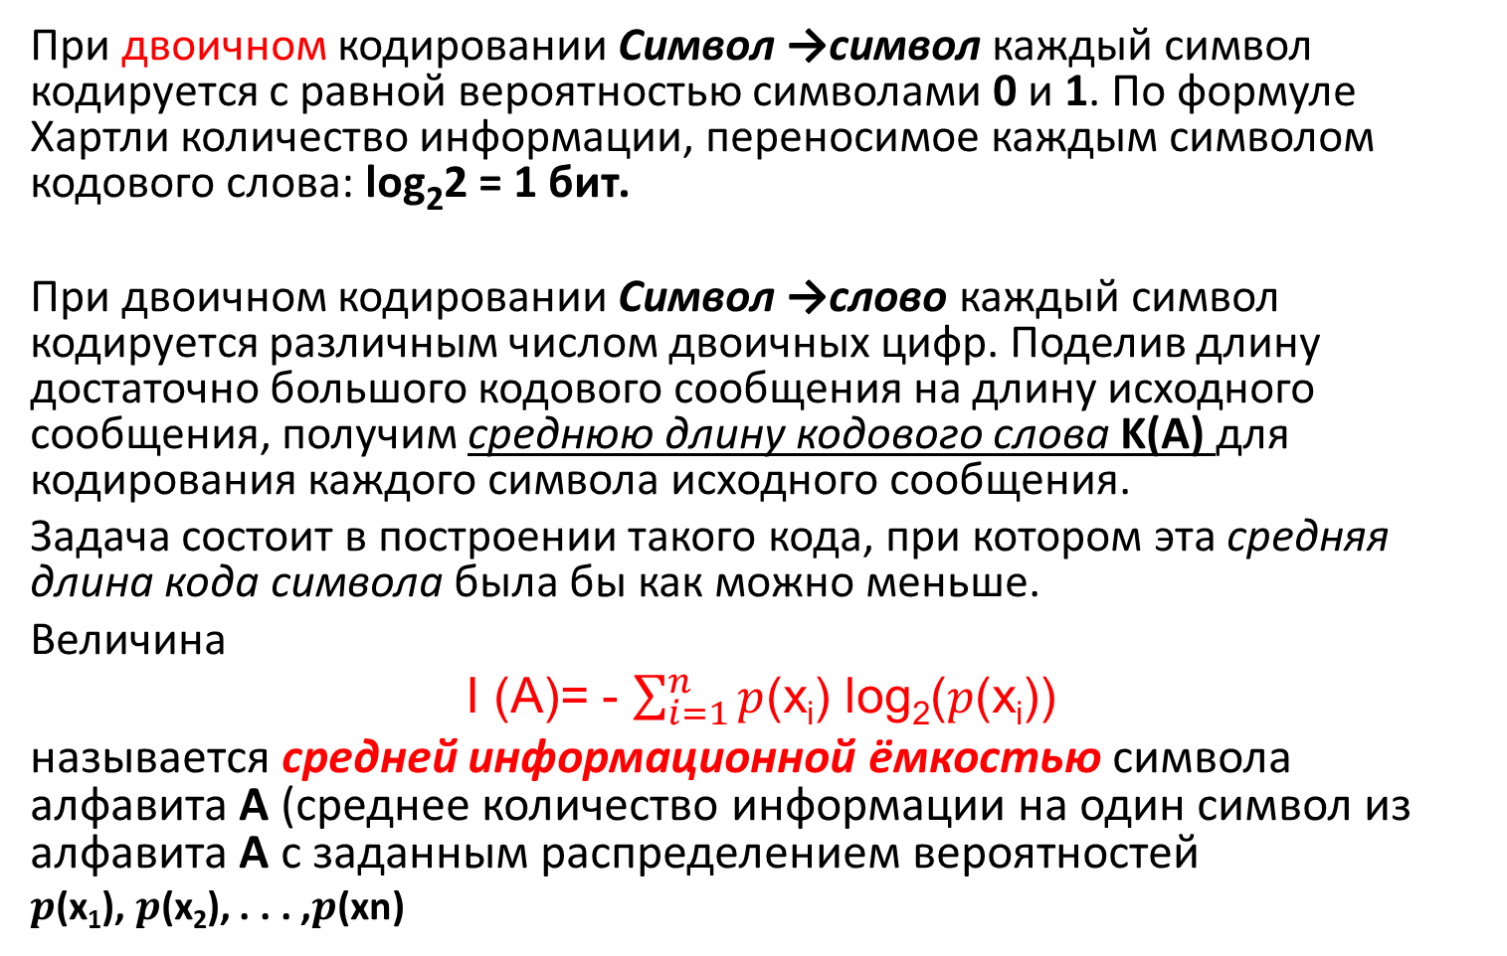
Информационная ёмкость
При двоичном кодировании Символ →символ каждый символ кодируется с равной вероятностью символами 0 и 1. По формуле Хартли количество информации, переносимое каждым символом кодового слова: log₂2 = 1 бит.
При двоичном кодировании Символ →слово каждый символ кодируется различным числом двоичных цифр. Поделив длину достаточно большого кодового сообщения на длину исходного сообщения, получим среднюю длину кодового слова K(A) для кодирования каждого символа исходного сообщения.
Задача состоит в построении такого кода, при котором эта средняя длина кода символа была бы как можно меньше.
Величина
I (А)= - $\sum_{i=1}^{n}{p}$(x_{i}) log₂($p\text{(}\text{xi}\text{)}$)
называется средней информационной ёмкостью символа алфавита А (среднее количество информации на один символ из алфавита А с заданным распределением вероятностей
$p\text{(}\text{x}\text{1}\text{)}\text{, }p\text{(}\text{x}\text{2}\text{)}\text{,}$ . . . ,$p\text{(}\text{xn}\text{)}$

Slide 17
Избыточность кодирования
Средняя информационная ёмкость I(А) определяет предел сжимаемости кода: никакой двоичный код не может иметь среднюю длину меньше I(А), в противном случае можно было бы передать некоторое количество информации меньшим числом битов, что невозможно.
Таким образом, любой код может быть в большей или меньшей степени избыточным.

Slide 18
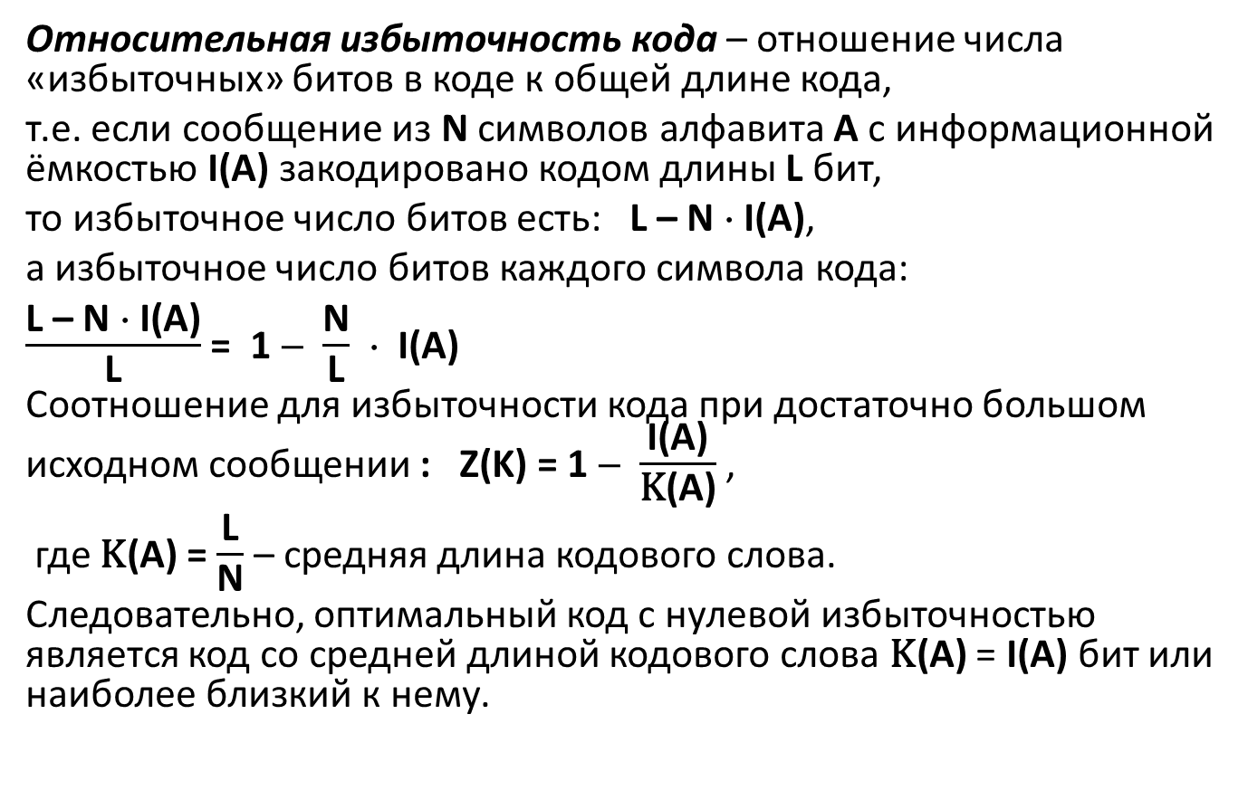
Избыточность кодирования
Относительная избыточность кода – отношение числа «избыточных» битов в коде к общей длине кода,
т.е. если сообщение из N символов алфавита А с информационной ёмкостью I(А) закодировано кодом длины L бит,
то избыточное число битов есть: L – N ⋅ I(А),
а избыточное число битов каждого символа кода:
$\frac{\text{L}\text{ – }\text{N} \text{⋅} \text{I}\text{(А)}}{\text{L}}$ = 1 − $\frac{\text{N}}{\text{L}}$ ⋅ I(А)
Соотношение для избыточности кода при достаточно большом исходном сообщении : Z(K) = 1 − $\frac{\text{I}\text{(А)}}{\text{K}\text{(А)}}$ ,
где $\text{K}\text{(А)}$ = $\frac{\text{L}}{\text{N}}$ – средняя длина кодового слова.
Следовательно, оптимальный код с нулевой избыточностью является код со средней длиной кодового слова $\text{K}\text{(А)}$= $\text{I}\text{(А)}$бит или наиболее близкий к нему.

Slide 19
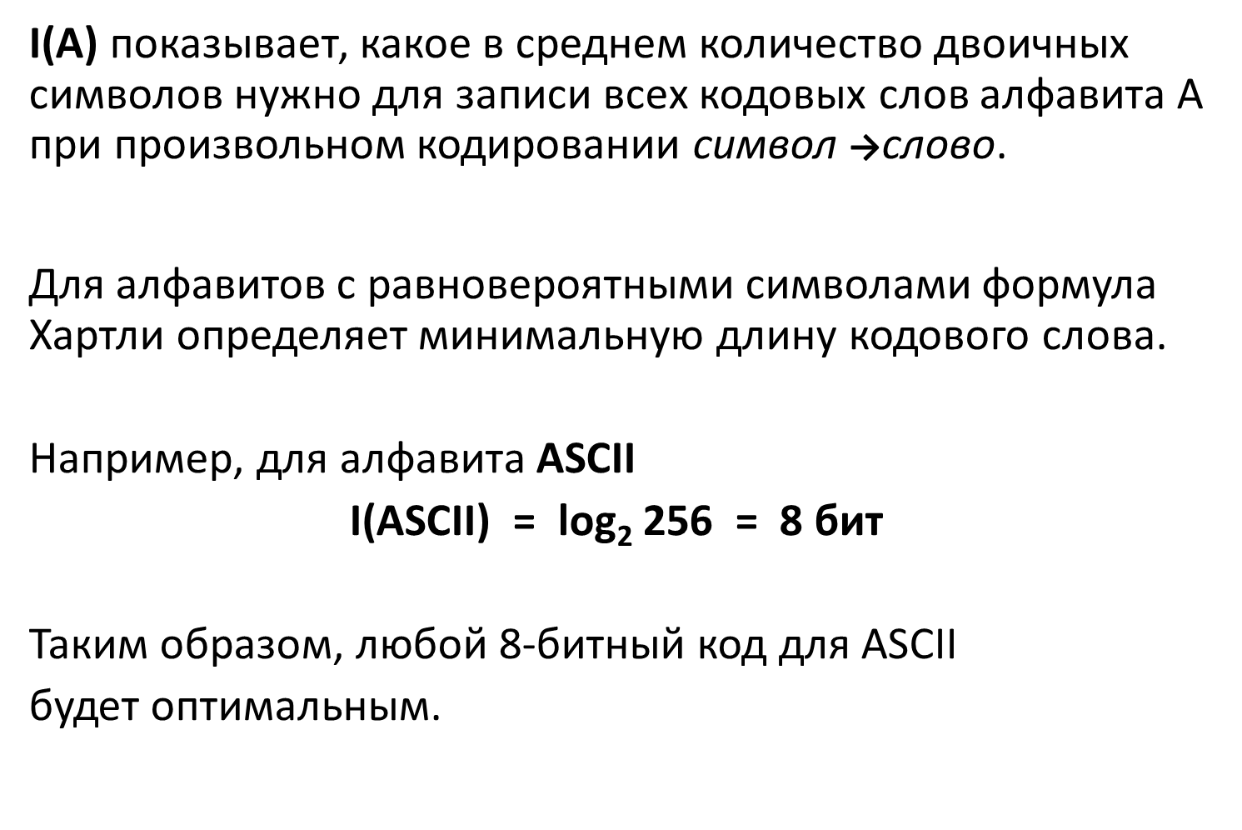
Выводы
$\text{I}\text{(А)}$ показывает, какое в среднем количество двоичных символов нужно для записи всех кодовых слов алфавита А при произвольном кодировании символ →слово.
Для алфавитов с равновероятными символами формула Хартли определяет минимальную длину кодового слова.
Например, для алфавита ASCII
I(ASCII) = log₂ 256 = 8 бит
Таким образом, любой 8-битный код для ASCII
будет оптимальным.

Slide 20
Методы сжатия информации
Сжатие - выбор такого способа кодирования, при котором для хранения информации требуется меньший объем памяти.
Примеры сжатия информации:
«Сто пятьдесят три тысячи четыреста девяносто» 153490
«Доктор философских наук, профессор Московского государственного университета»
д.ф.н., проф. МГУ.
«Точка X принадлежит прямой a»
X ∈ а

Slide 21
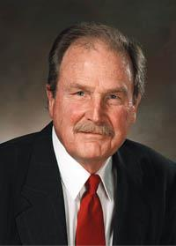
Метод сжатия по Хаффману
Алгоритм Хаффмана был разработан в
1952 году аспирантом Массачусетского технологического института Дэвидом Хаффманом при написании им курсовой работы.
В настоящее время используется во многих программах сжатия данных.
Особенностью кода Хаффмана является его префиксная структура. Это значит, что код любого символа не совпадает с началом кода всех остальных символов.

Slide 22
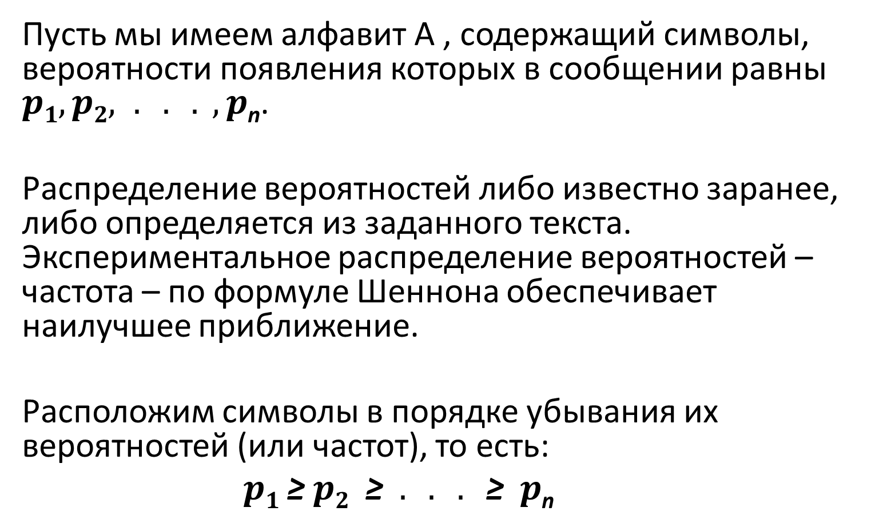
Метод сжатия по Хаффману
Пусть мы имеем алфавит А , содержащий символы, вероятности появления которых в сообщении равны $p1,p2, . . . ,p$_{n}.
Распределение вероятностей либо известно заранее, либо определяется из заданного текста. Экспериментальное распределение вероятностей – частота – по формуле Шеннона обеспечивает наилучшее приближение.
Расположим символы в порядке убывания их вероятностей (или частот), то есть:
$p1$≥ $p2 \text{≥} . . . \text{≥} p$_{n}

Slide 23
Метод сжатия по Хаффману
В качестве примера для построения кода Хаффмана возьмём фразу:
“КОЛ ОКОЛО КОЛОКОЛА”
Фраза состоит из 18 символов.
Алфавит этой фразы состоит всего из 5 символов: К, Л, О, ‘ ’ и А
Частота каждого символа приведена в таблице:
Символ | О | К | Л | ‘ ’ | А
Доля в тексте | 7/18 | 4/18 | 4/18 | 2/18 | 1/18

Slide 24
Метод сжатия по Хаффману
Расположим эти буквы в порядке убывания их частот:
О 7/18 К 4/18 Л 4/18 ‘ ’ 2/18 А 1/18
Изображение символа, например “О 7/18” , будем называть узлом. Из узлов построим структуру, которая называется дерево. Для этого “сольём” два наименее вероятных символа в один:
О 7/18 К 4/18 Л 4/18 ‘ ’ 2/18 А 1/18
3/18
Частота встречаемости двух символов А и ‘ ’ равна сумме частот.

Slide 25
Метод сжатия по Хаффману
Построим следующий новый узел в дереве Хаффмана:
О 7/18 К 4/18 Л 4/18 ‘ ’ 2/18 А 1/18
3/18
7/18
Продолжим строить дерево Хаффмана, соединяя узлы с наименьшими частотами до тех пор пока не сольём всё в один узел.

Slide 26
Метод сжатия по Хаффману
В конечном результате для нашего примера мы построим следующее дерево:
О 7/18 К 4/18 Л 4/18 ‘ ’ 2/18 А 1/18
0 1
0 3/18
0 7/18 1
0 1
11/18
1
18/18 = 1

Slide 27
Метод сжатия по Хаффману
Чтобы определить код для каждого из символов, входящих в сообщение, мы должны пройти путь от листа дерева, соответствующего этому символу, до корня дерева, накапливая биты при перемещении по ветвям дерева. Полученная таким образом последовательность битов является кодом данного символа, записанным в обратном порядке:
Очевидно, из самого построения кода Хаффмана следует, что он является префиксным.
Символ | О | К | Л | ‘ ’ | А
Код символа | 0 | 10 | 110 | 1110 | 1111

Slide 28
Метод сжатия по Хаффману
Закодируем исходное сообщение «КОЛ ОКОЛО КОЛОКОЛА» с помощью полученных кодов символов:
10011011100100110011101001001001101111
Подсчитаем, сколько двоичных символов окажется в сообщении «КОЛ ОКОЛО КОЛОКОЛА».
Для этого надо найти произведение числа символов в коде каждой буквы на количество раз, которое эта буква встречается в сообщении, а затем полученные произведения сложить.
1⋅7 + 2⋅4 + 3⋅4 + 4⋅2 + 4⋅1 = 39

Slide 29
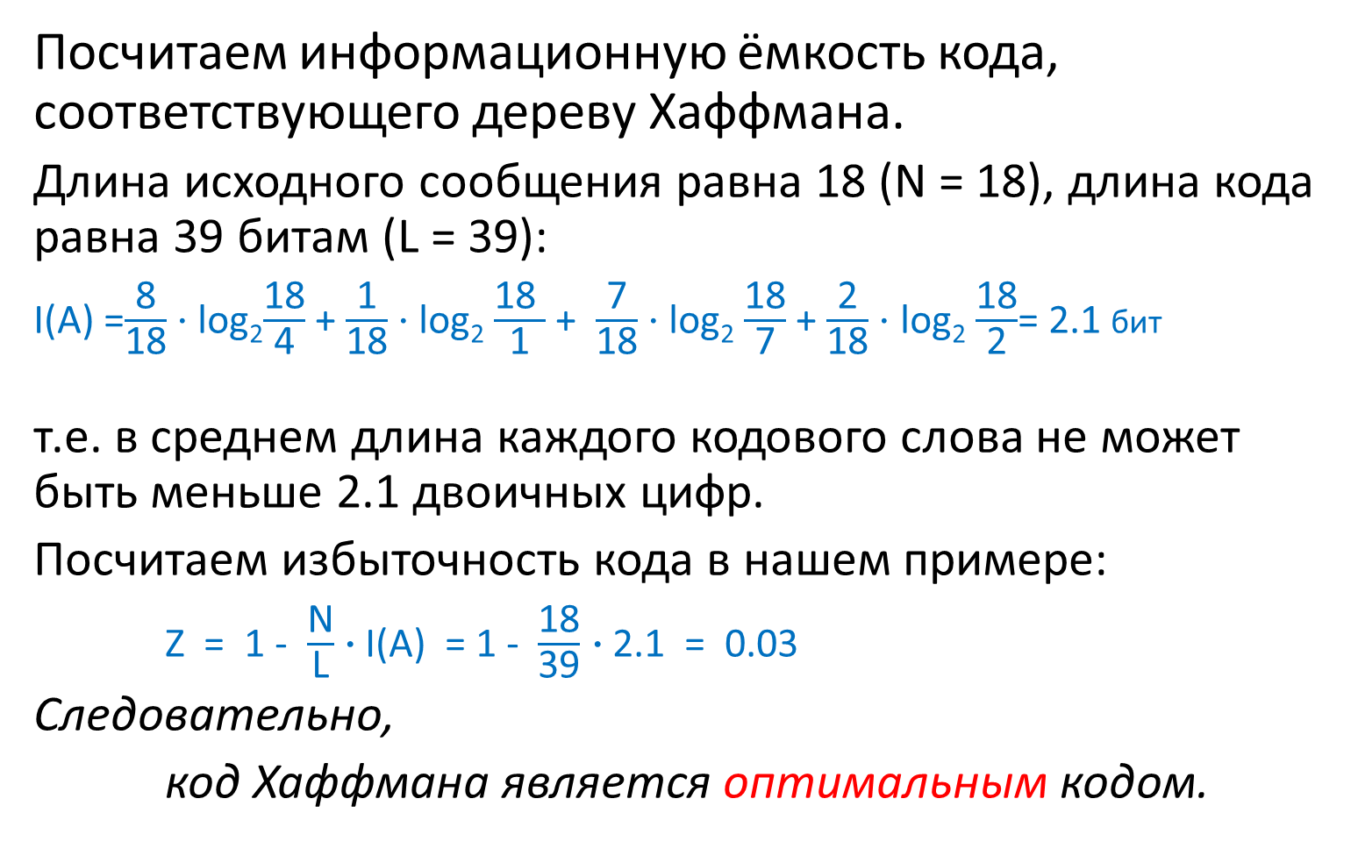
Метод сжатия по Хаффману
Посчитаем информационную ёмкость кода, соответствующего дереву Хаффмана.
Длина исходного сообщения равна 18 (N = 18), длина кода равна 39 битам (L = 39):
I(A) =$\frac{\text{8}}{\text{18}}$ ⋅ log₂$\frac{\text{18}}{\text{4}}$ + $\frac{\text{1}}{\text{18}}$ ⋅ log₂ $\frac{\text{18} }{\text{1}}$ + $\frac{\text{7}}{\text{18}}$ ⋅ log₂ $\frac{\text{18}}{\text{7}}$ + $\frac{\text{2}}{\text{18}}$ ⋅ log₂ $\frac{\text{18}}{\text{2}}$= 2.1 бит
т.е. в среднем длина каждого кодового слова не может быть меньше 2.1 двоичных цифр.
Посчитаем избыточность кода в нашем примере:
Z = 1 - $\frac{\text{N}}{\text{L}}$ ⋅ I(А) = 1 - $\frac{\text{18}}{\text{39}}$ ⋅ 2.1 = 0.03
Следовательно,
код Хаффмана является оптимальным кодом.

Slide 30
Метод сжатия по Хаффману
Другой вариант построения дерева Хаффмана:
О 7/18 К 4/18 Л 4/18 ‘ ’ 2/18 А 1/18
0 1
0 1 0 3/18
1
11/18 7/18
0 1
18/18 = 1

Slide 31
Метод сжатия по Хаффману
Полученная таким образом последовательность битов является кодом данного символа, записанным в обратном порядке:
Очевидно, из самого построения кода Хаффмана следует, что он является префиксным.
Символ | О | К | Л | ‘ ’ | А
Код символа | 00 | 01 | 10 | 110 | 111

Slide 32
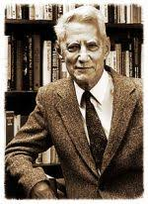
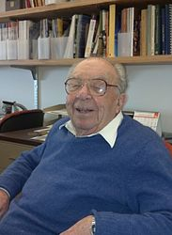
Метод Шеннона-Фано
Клод Э́лвуд Ше́ннон (1916 - 2001) — американский инженер и математик. Является основателем теории информации, нашедшей применение в современных высокотехнологических системах связи. В 1948 году предложил использовать слово «бит» для обозначения наименьшей единицы информации.
Роберт Марио Фано родился в 1917 году в Турине, Италия. Это итальянский-американский ученый компьютерщик, в настоящее время почетный профессор по электротехнике и компьютерным наукам в Массачусетском технологическом институте. Фано известен главным образом по его работам в теории информации.

Slide 33
Метод Шеннона-Фано
Пусть дан алфавит, состоящий всего из 4 символов: a, b, c и d.
Тогда для кодирования каждого символа достаточно 2 бит.
Например:
a – 00, b – 01, c – 10, d – 11.
Таким образом сообщение ababcaacdb будет закодировано 20 битами.

Slide 34
Метод Шеннона-Фано
По сообщению:
ababcaacdb
подсчитаем, какую долю в нем занимает каждый символ, сведем результаты в таблицу и упорядочим эту таблицу по убыванию долей:
Символ | a | b | c | d
Доля в тексте | 4/10 | 3/10 | 2/10 | 1/10

Slide 35
Метод Шеннона-Фано
Разделим таблицу на две части так, чтобы суммы долей в каждой части отличались бы как можно меньше.
Пусть коды символов первой части начинаются с 0, а второй – с 1:
Символ | a | b | c | d
Доля в тексте | 4/10 | 3/10 | 2/10 | 1/10
Сумма долей | 4/10 | 6/10
Первая цифра кода | 0 | 1

Slide 36
Метод Шеннона-Фано
Повторим процедуру для тех частей таблицы, в которых более одного символа:
Символ | a | b | c | d
Доля в тексте | 4/10 | 3/10 | 2/10 | 1/10
Сумма долей | 4/10 | 6/10
Первая цифра кода | 0 | 1
 |  | 3/10 | 3/10
Вторая цифра кода |  | 0 | 1

Slide 37
Метод Шеннона-Фано
Символ | a | b | c | d
Доля в тексте | 4/10 | 3/10 | 2/10 | 1/10
Сумма долей | 4/10 | 6/10
Первая цифра кода | 0 | 1
 |  | 3/10 | 3/10
Вторая цифра кода |  | 0 | 1
 |  |  | 2/10 | 1/10
Третья цифра кода |  |  | 0 | 1

Slide 38
Метод Шеннона-Фано
Таким образом, для всех символов алфавита получены новые коды:
a – 0,
b – 10,
c – 110,
d – 111
Следовательно, для исходного сообщения ababcaacdb потребует 19 бит.

Slide 39
Метод Шеннона-Фано
Построим код Шеннона-Фано для фразы:
“КОЛ ОКОЛО КОЛОКОЛА”
Фраза состоит из 18 символов.
Алфавит этой фразы состоит всего из 5 символов: К, Л, О, ‘ ’ и А
Частота каждого символа приведена в таблице:
Символ | О | К | Л | ‘ ’ | А
Доля в тексте | 7/18 | 4/18 | 4/18 | 2/18 | 1/18

Slide 40
Метод Шеннона-Фано
Построение кода Шеннона-Фано для фразы:
“КОЛ ОКОЛО КОЛОКОЛА”
Символ | О | К | Л | ‘ ’ | А
Доля в тексте | 7/18 | 4/18 | 4/18 | 2/18 | 1/18
Сумма долей | 11/18 |  | 7/18
Первая цифра кода | 0 |  | 1
 | 7/18 | 4/18 | 4/18 | 3/18
Вторая цифра кода | 0 | 1 | 0 | 1
 |  |  |  | 2/18 | 1/18
Третья цифра кода |  |  |  | 0 | 1

Slide 41
Метод Шеннона-Фано
Для всех символов алфавита получены коды:
О – 00, К – 01, Л – 10, ‘ ’ – 110, А – 111
Подсчитаем, сколько двоичных символов окажется в сообщении «КОЛ ОКОЛО КОЛОКОЛА»:
2 ⋅ 7 + 2 ⋅ 4 + 2 ⋅ 4 + 3 ⋅ 2 + 3 ⋅ 1 = 39
Следовательно, для кода Шеннона-Фано исходного сообщения “КОЛ ОКОЛО КОЛОКОЛА” потребуется 39 бит, так же, как и для кода Хаффмана.
Информационная ёмкость и избыточность кода имеют те же значения, что и для кода Хаффмана.

Slide 42
Пятиминутка
Дано сообщение “Do bats eat cats”
Сколько бит достаточно для кодирования каждой буквы, если считать что каждый символ равновероятен? (формула Хартли)
2. Посчитать информационную ёмкость этого сообщения (формула Шеннона)
3. Постройте коды букв этого сообщения методом Шеннона-Фано.
Посчитать относительную избыточность построенного кода
4. Постройте коды букв этого сообщения методом Хаффмана.
Посчитать относительную избыточность построенного кода.

